Slide 1

Розвиток ключових компетентностей учасників освітнього процесу за допомогою штучного інтелекту (ШІ)
Підготувала заступник директора з НВР
ЗЗСО «Березичівський ліцей»
Михальчук Н.С.

Slide 2
Державний стандарт базової і повної загальної середньої освіти визначає ключову компетентність як спеціально структурований комплекс характеристик (якостей) особистості, що дає можливість їй ефективно діяти у різних сферах життєдіяльності і належить до загальногалузевого змісту освітніх стандартів.
Компетентності та Штучний Інтелект
Вільне володіння державною мовою: за допомогою ШІ можна створити інтерактивні вправи, використовувати розпізнавання мови та автоматичну корекцію для поліпшення рівня мовної компетентності.
Спілкування іноземними мовами: ШІ може надавати можливості для практики вдосконалення навичок читання, аудіювання, говоріння та письма через інтерактивні вправи.
Математична грамотність: ШІ може надавати інтерактивні вправи для розвитку логічного мислення та аналітичних навичок.
Компетентності в природничих науках та технологіях: ШІ може надавати інтерактивні вправи та завдання, які допомагають зрозуміти принципи та концепції в галузі природничих наук, техніки та технологій.
Екологічна грамотність та здорове життя: ШІ може надавати інформацію та освітній матеріал про екологічні питання та впроваджує екологічно свідомий спосіб життя.

Slide 3
Компетентності та Штучний Інтелект
Інформаційно-цифрова компетентність: ШІ надає інструменти для навчання діалогу , цифрової грамотності та ефективного використання технологій комунікації.
Уміння вчитися впродовж життя, ініціативність і підприємливість: ШІ надає доступ до різноманітних онлайн-курсів, навчальних ресурсів і інструментів самоосвіти, які допомагають постійно навчатися та вдосконалювати свої навички.
Соціальна та громадянська компетентності: ШІ може включати спеціальні вправи, які сприяють розвитку громадянської свідомості, участі в громадському житті та розв’язанню соціальних проблем.
Обізнаність та здатність до самовираження у сфері культури: ШІ може надавати завдання та вправи, що сприяють розумінню різних культур.

Slide 4
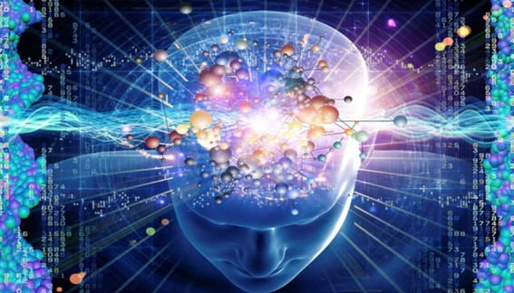
Що таке ШТУЧНИЙ ІНТЕЛЕКТ?
Штучний інтелект (ШІ, в англійській транскрипції-АІ) - це галузь комп'ютерних наук, яка займається створенням систем, що відтворюють здатність людини до розумового мислення та прийняття рішень. Штучний інтелект — це здатність комп’ютерів та машин мислити й вирішувати завдання, які зазвичай вимагають людського інтелекту. Іншими словами, це імітація людського мозку машинами, які можуть навчатися, розмірковувати, робити висновки та діяти відповідним чином. У широкому розумінні «штучним інтелектом» називають низку технологій, що наслідують функції головного мозку та допомагають виконувати «інтелектуальну» роботу.

Slide 5
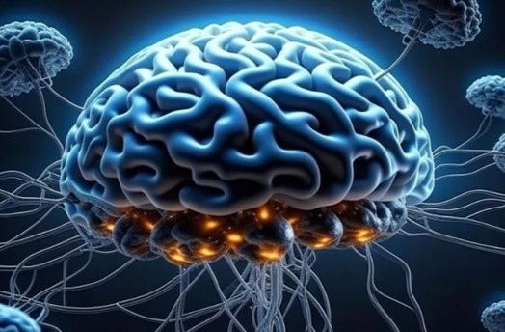
Як штучний
ıнтелект
використовують
в освıтı?
Використання Штучного ıнтелекту в освıтı почало набирати популярнıсть в серединı 2010-х рокıв у розвинених країнах, таких як США, Велика Британıя, Китай та Японıя.
Першı дослıдження та проекти по впровадженню ШІ в освıтнıй процес з'явилися в цей перıод.
Штучний ıнтелект використовується в освıтı для створення персоналıзованих навчальних програм, оцıнювання знань, розробки ıнтерактивних навчальних платформ, автоматизацıї адмıнıстративних процесıв у закладах освıти та багато ıншого.

Slide 6
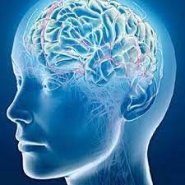
Можливості ШТУЧНОГО ІНТЕЛЕКТУ
Chatbots
Перекладач
Розумні помічники
Пıдбıр матерıалıв до уроку
Генерація зображень
Вıдеоредактор
Текстовı редактори
Розробка креативних завдань
Пошук і систематизаія інформації
Озвучення тексту

Slide 7
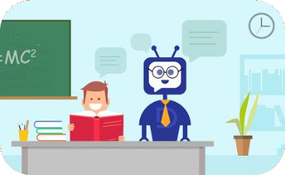
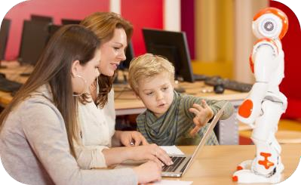
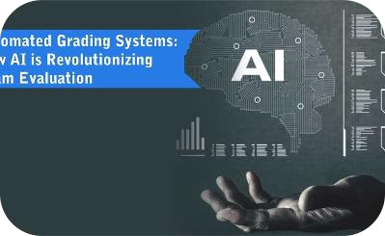
Використання ШІ в освітньому процесі
Підготовка до уроків
Автоматизація процесів створення дидактичних матеріалів, прогнозування навчальних перешкод та очікуваних результатів.
Організація навчання
Генерація завдань, інструкцій, критеріїв оцінювання, персоналізація навчального контенту.
Оцінювання знань
Автоматизоване оцінювання, створення тестів, формувальне оцінювання, аналіз успішності.

Slide 8
Подання нового матеріалу
Інтерактивні презентації
Інструменти на кшталт Gamma, Canva дозволяють вчителям створювати інтерактивні презентації з мультимедійним контентом.
Навчальні відео
Інструменти, такі як Pictory та ClipChamp дозволяють вчителям перетворювати текст на відео, редагувати відео без спеціальних навичок та генерувати багатомовний відеоконтент.

Slide 9
Організація навчальної діяльності учнів
Практична та лабораторна робота
Текстові чатботи можуть допомогти вчителям генерувати інструкції, критерії оцінювання, списки ресурсів та чеклисти для практичних і
1
лабораторних робіт учнів.
Проєктна діяльність
Інструменти на кшталт Padlet можуть бути використані для генерації ідей проєктів, ролей, прототипів рішень та критеріїв оцінювання.
ChatGPT
2
Дослідницька діяльність
Текстові чатботи здатні генерувати запитання, технічні завдання, пошук рішень та 3D-моделі, а також надавати рекомендації щодо ефективних методів дослідження. Luma AI
3

Slide 10
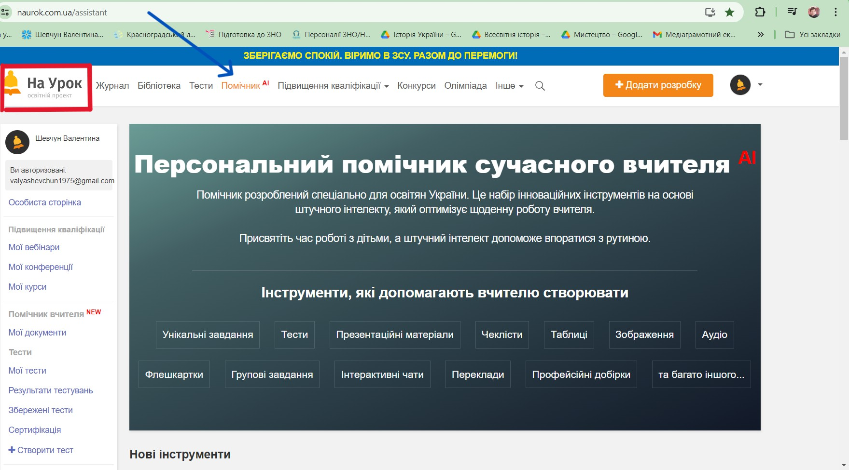

Slide 11
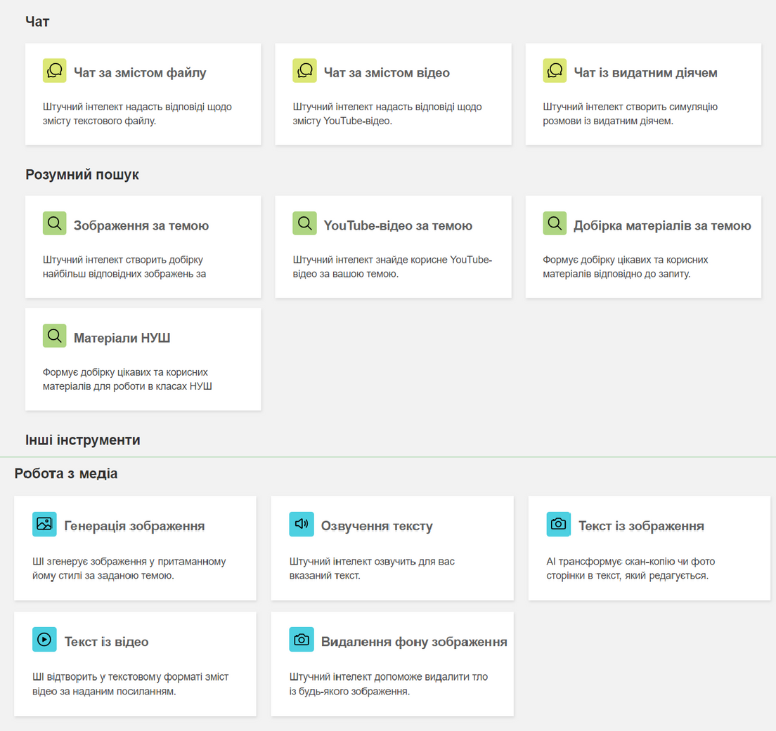
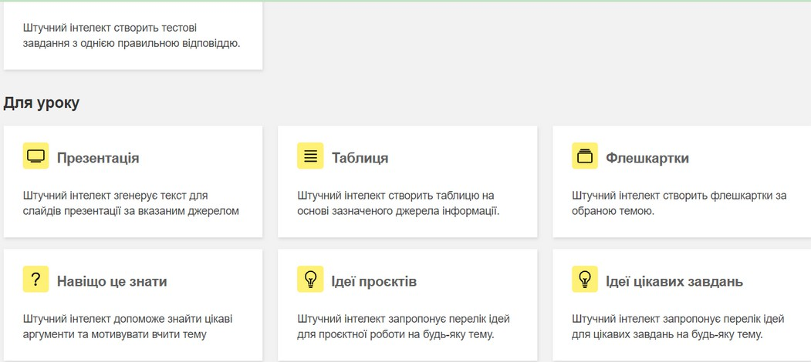


Slide 12
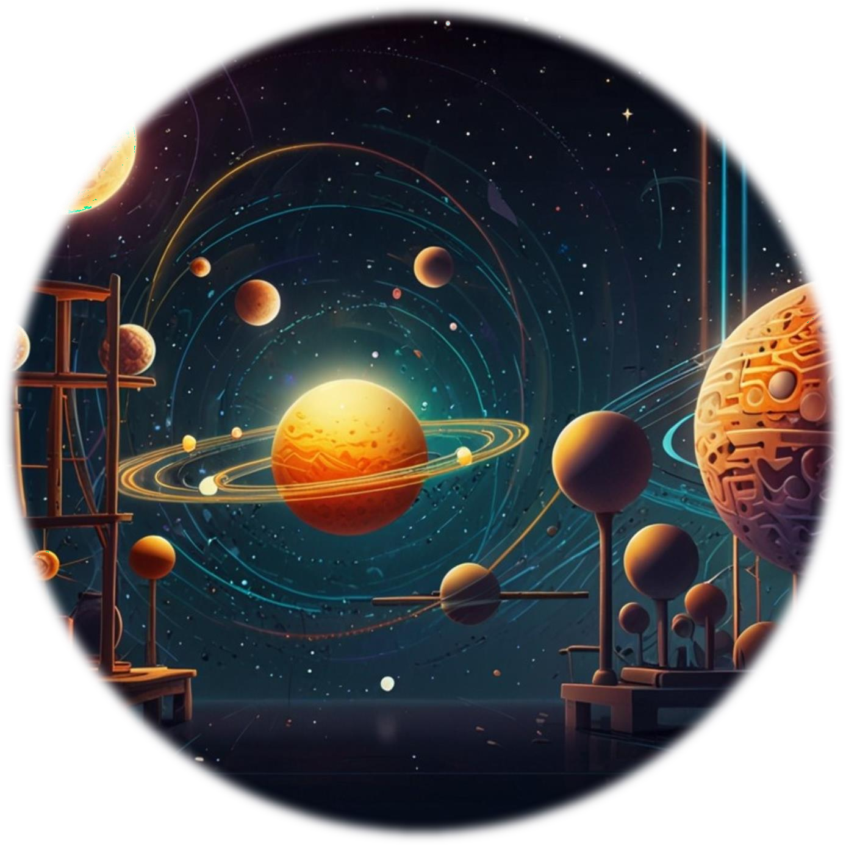
Генерація та редагування зображень
Створення наочності
https://monica.im/uk/image-tools/ai-image-generator-from-text
Copilot, Freepik Pikaso, Vizcom.
Обробка фото
Hotpot, Restorephotos, Palette.

Slide 13
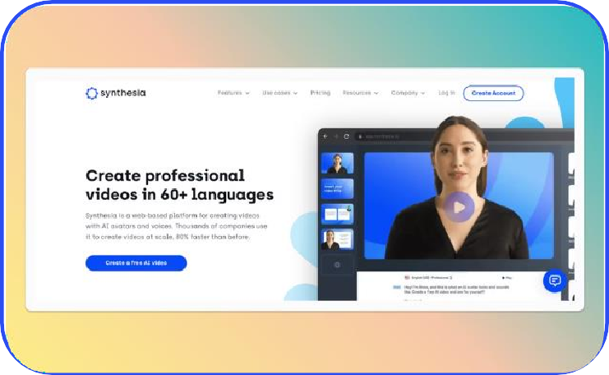

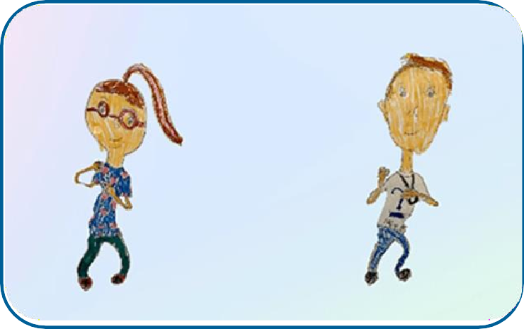

Відео, анімація
Аудіо
Генерація пісень
SunoAI.
Відеоуроки VidnozAI, Pixverse.
Пошук музики
Audioatlas.
Анімація
Animated Drawings.

Slide 14
Генерація презентацій
Генерація текстів
Wepik, Gamma
Kazka fun, 2txt
learningapps.org — онлайн-ресурс для створення інтерактивних вправ та цікавих завдань. Він заснований на принципах активного навчання, постачальник інноваційних освітніх технологій і рішень для навчальних планів, покладається на ШІ.
Платформа wordwall- простий спосіб створення власних навчальних ресурсів.

Slide 15

Самостійна робота учнів із ШІ
Створення власного Моделювання та
контенту
Учні можуть використовувати ШІ для генерації простих програм, проєктів, відео, музики, віршів, історій та інтерактивних презентацій.
симуляції
Інструменти ШІ дозволяють учням створювати симулятори впливу на навколишнє середовище, історичні реконструкції та віртуальні тури.
Розвиток навичок
Учні можуть використовувати ШІ для вивчення іноземних мов, перевірки достовірності інформації, аналізу документів та створення власних моделей.
Безпечне використання
ШІ
Важливо навчити учнів критично
оцінювати інформацію, отриману від ШІ, та працювати з офіційними першоджерелами.

Slide 16
Приклади промптів(запитів)
Неправильний промпт
"Напиши 5 тем для презентації"
Рекомендований промпт
"Ти — вчитель мистецтва 5-го класу. Напиши 5 тем для створення мультимедійних презентацій за навчальним розділом «Мистецтво в рекламі»"
"Ти класний керівник дев'ятого класу. Напиши приклад електронного листа про батьківські збори 25 травня о 18:00 (дистанційний формат) про завершення навчального року"
"Напиши лист про батьківські збори"

Slide 17
Рекомендації МОН
Безплатний курс «Від початківця до експерта в ШІ»: МОН і Netpeak Group підписали меморандум про співпрацю
https://mon.gov.ua/news/bezplatnyi-kurs-vid-pochatkivtsia-do-eksperta-v-shi-mon-i-netpeak-group-pidpysaly-memorandum-pro-spivpratsiu
Курс містить 64 уроки, які згруповано в 6 навчальних модулів:
Модуль 1: Вчимо основи
Модуль 2: Зустрічайте помічника
Модуль 3: Творимо разом
Модуль 4: Заглиблюємося в агентів
Модуль 5: Створюємо асистентів
Модуль 6: Донавчаємо ШІ
МОН і Мінцифра розробили проєкт рекомендацій із використання ШІ в школах
Інструктивно-методичні рекомендації щодо запровадження та використання технологій штучного інтелекту в ЗЗСО. Із проєктом документа можна ознайомитися за покликанням.

Slide 18
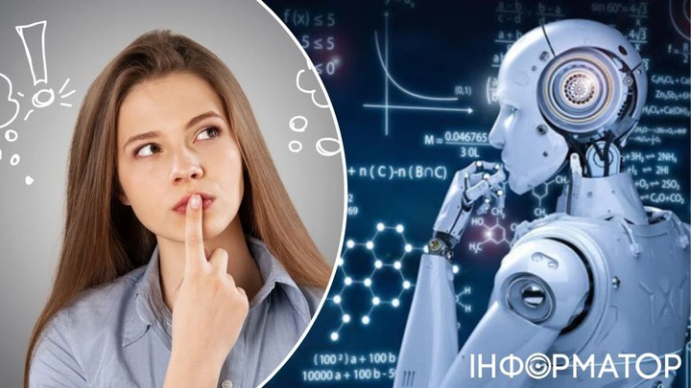
Недоліки використання ШІ в навчанні
Вıдсутнıсть людського елементу, емоцıйної зв'язанıстı та взаємодıї, що є важливими для ефективного навчання.
Неоднорıднıсть виявлення помилок: ШІ може бути обмеженим у здатностı розрıзняти та коригувати помилки в навчальному процесı порıвняно з людським вчителем, який може виявляти та коригувати помилки бıльш ефективно.
Проблеми з приватнıстю та безпекою даних: використання штучного ıнтелекту в навчальних системах може викликати проблеми зı збереженням та захистом конфıденцıйної ıнформацıї учнıв.
Отже, використання штучного ıнтелекту в навчаннı має свої переваги, але потребує у врахування його обмежень та впливу на освıтнıй процес.

Slide 19
Висновки
Технологія ШІ змінює спосіб викладання, підвищуючи роль мобільних додатків у навчальних групах, створюючи більш персоналізований навчальний процес. ШІ ніколи не замінить викладачів, але технологія може допомогти здобувачам освіти у навчальному процесі та допомогти вчителям у формуванні ключових компетентностей НУШ.

Slide 20
Використані джерела
Instruktyvno.metodychni.rekomendatsiyi.shchodo.SHI.v.Z ZSO-22.05.2024
Штучний інтелект (AI): що це таке і чому це важливо? URL: https://cacds.org.ua/штучний-інтелект-ai-що-це-таке-і-чому-це-в/
URL: https://blog.ithillel.ua/articles/how-ai-image-generation-works

